Slide 1
T-SQL

Slide 2
什么是T-SQL
SQL 程式设计语言的增强版，它是用来让应用程式与 SQL Server 沟通的主要语言。T-SQL 提供标准 SQL的DDL 和 DML 功能，加上延伸的函数、系统预存程序以及程式设计结构(例如 IF 和 WHILE)让程式设计更有弹 性

Slide 3
理解批和批处理的概念
编写 SQL 逻辑控制语句来表示应用逻辑
变量的定义与赋值
使用 SQL Server 基本函数编写 SQL 语句
在查询语句中使用基本函数

Slide 4

介绍 SQL 批处理
单个 SQL 命令
批处理
组成一批
作为单个
执行计划
进行编译
输出结果

Slide 5
批处理示例
Use Pubs
Select * from authors
Update authors
set phone= '890 451-7366'
where au_lname= 'White'
Go
标志着批处理的结束

Slide 6
批处理中的注释
1）--（双连字符）
USE Northwind
GO
-- 单行注释
2）/* ... */（正斜线 - 星号字符对）
SELECT * FROM Employees /* 这是注释 */
注：完整的注释必须包含在一个批处理中。

Slide 7
控制语句
流程改变
顺序执行
顺序执行
控制语句
程序
程序

Slide 8
控制关键字
目的
BEGIN…END
创建语句块。
IF…ELSE
根据指定条件执行不同的几组语句。
WHILE
当指定条件为 TRUE 时重复执行语句。
BREAK
中止执行流并跳出当前的 WHILE 循环。
CONTINUE
重新执行 WHILE 循环。
WAITFOR
设置语句执行延迟的时间。
RETURN
无条件退出。

Slide 9
IF...ELSE
IF...ELSE：可以根据指定的条件来执行不同的SQL 语句。
语法：
IF Boolean_expression
sql_statement|statement_block
[ELSE
sql_statement|statement_block ]
其中，Boolean_expression 为布尔表达式，sql_statement 为 SQL 语句， statement_block 为语句块。

Slide 10
IF 语句示例
IF (SELECT COUNT(ORDERID) FROM ORDERS)>1
BEGIN
RETURN
END
ELSE
BEGIN
SELECT * FROM CUSTOMERS
END

Slide 11

WHILE 结构
WHILE：可以根据某些条件来执行一条 SQL 语句或一组语句。只要指定的条件为真，则重复执行该语句。
语法：
WHILE Boolean_expression
{ statement | statement_block }
[ BREAK ]
{ statement | statement_block }
[ CONTINUE ]

Slide 12
USE pubs
GO
WHILE (SELECT AVG(price) FROM titles) < $30
BEGIN
  UPDATE titles
    SET price = price * 2
  SELECT MAX(price) FROM titles
  IF (SELECT MAX(price) FROM titles) > $50
    BREAK
  ELSE
    CONTINUE
END
PRINT '价格太高，市场无法承受'

Slide 13
CASE 语句
CASE：使用 CASE 关键字可以根据表达式是否为真来返回一个值。该关键字可用于允许使用表达式的任何地方。
语法：
CASE expression
WHEN expression1 THEN expression1
[[WHEN expression2 THEN expression2] […]]
[ELSE expression]
END
其中 expression 为表达式。

Slide 14
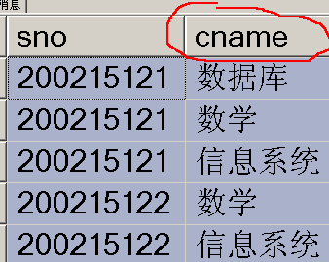
select sno,
    case cno
    when '1' then '数据库'
    when '2' then '数学'
    when '3' then '信息系统'
    end as cname
from sc

Slide 15
以这种方式可以用一个命令更新两个或多个列
UPDATE publishers
SET state =
CASE
WHEN country <> "USA" THEN "--"
ELSE state
END ,
city =
CASE
WHEN pub_id = "9999" THEN "LYON"
ELSE city
END
WHERE country <> "USA“ OR pub_id = "9999"

Slide 16
例：调整员工工资工作级别为1 的上调8%， 工作级别为2 的上调7%，工作级别为3 的上调6%， 其它上调5%
use pangu
update employee
set e_wage =
case
when job_level = ’1’ then e_wage * 1.08
when job_level = ’2’ then e_wage * 1.07
when job_level = ’3’ then e_wage * 1.06
else e_wage*1.05
end

Slide 17
变量
SQL Server 在 T-SQL 中支持下列两种类型的变量
      全局变量
      局部变量

Slide 18
全局变量
SQL Server 中的全局变量都用两个 @ 标记作为前缀。可以使用简单的 SELECT 查询语句检索任意全局变量的值。
SELECT @ @VERSION
AS SQL_SERVER_VERSION_DETAILS

Slide 19
变量
含义
@@CURSOR_ROWS
最近打开的游标中的行数
@@ERROR
最后一个 T-SQL 错误的错误号
@@FETCH_STATUS
如果最后一次提取的状态为成功状态，则为 0。如果出错，则为 -1

Slide 20
变量
含义
@@IDENTITY
最后一次插入的标识值
@@ROWCOUNT
受上一个 SQL 语句影响的行数
@@SERVERNAME
本地服务器的名称
@@SERVICENAME
该计算机上的 SQL 服务的名称
@@TRANSCOUNT
当前连接打开的事务数

Slide 21
局部变量
使用局部变量可以将数据传递到 SQL 语句
局部变量名必须以 '@' 为前缀
SET 或 SELECT 语句用于给局部变量赋值
例如：
声明变量
数据类型
参见T-SQL.chm
DECLARE @cust VARCHAR(20)
SET @cust= ‘FRANK‘ --赋值
DECLARE @pub_id char(4), @hire_date datetime

Slide 22
为变量赋值
SET 语句或 SELECT 语句用于给局部变量赋值。
语法：
SET @local_variable name = value
其中 @local_variable name 为局部变量名
DECLARE @CUST VARCHAR(5) –-最大长度为5
SET @CUST='FRANK'
SELECT CUSTOMERID, COMPANYNAME
FROM CUSTOMERS
WHERE CUSTOMERID = @CUST

Slide 23
SELECT 语句：从表中取值赋给变量，但应保证类型一致。若从表中返回的是多个值，则取最后一个值赋给变量。
SELECT @s = price
FROM titles
WHERE title_id = ‘bu395’

Slide 24
类型转换（显式（Explict）和隐式（Implict）。显式用convert函数转换，隐式由系统自动进行。 ）
real
float
char
varchar
money
real
—
i
e
e
I
float
i
—
e
e
I
char
e
e
—
i
e
varchar
e
e
i
—
e
money
i
i
i
i
—
注：“—”表示本身类型的转换；“i”表示隐式转换；“e”表示显式转换

Slide 25
convert ( 类型符，表达式 )
cast cast (表达式 AS 类型符)
将表达式转换成指定的类型

Slide 26
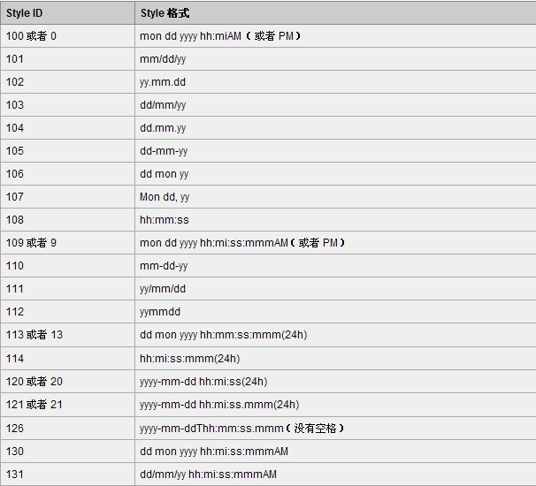
CONVERT(data_type(length),data_to_be_converted,style)

Slide 27
示例
CONVERT(VARCHAR(19),GETDATE()) CONVERT(VARCHAR(10),GETDATE(),110) CONVERT(VARCHAR(11),GETDATE(),106) CONVERT(VARCHAR(24),GETDATE(),113)
Dec 29 2008 11:45 PM
12-29-2008
29 Dec 08
29 Dec 2008 16:25:46.635

Slide 28
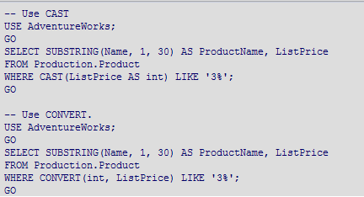

Slide 29
系统内置函数

Slide 30
部分字符串函数
LEN()
给定字符串表达式的字符个数
CHAR( )
把一个表示ASC II代码的数值转换成对应的字符
CHARINDEX( )
返回一个子串在字符串表达式中的起始位置
PATINDEX( )
返回一个子串在字符串表达式中的起始位置，在子串中可以使用通配符‘%’，这个函数可以用在TEXT、CHAR和VARCHAR类型的数据上
DIFFERENCE( )
返回两个字符串的匹配程度
SOUNDEX( )
返回两个字符串发音的匹配程度
LOWER( )
把大写字母转换成小写字母

Slide 31
UPPER( )
将小写字母转换成大写字母
LTRIM( )
删除字符串的前导空格
RTRIM( )
删除字符串的尾部空格
REPLICATE( )
重复一个字符表达式若干次
REVERSE( )
取字符串的逆序
SPACE( )
产生空格字符串
STR( )
将数值转换成字符串
STUFF( )
用一个子串按规定取代另一个子串
RIGHT( )
从字符的右部取子串
SUBSTRING( )
取子串函数

Slide 32
部日期和时间函数分数学函数
ABS( )
SIN ( )
COS( )
TAN( )
COT( )
ASIN( )
ACOS( )
绝对值函数
正弦函数
余弦函数
正切函数
余切函数
反正弦函数
反余弦函数
ATAN( )
CEILING( )
FLOOR( )
ROUND( )
DEGREES( )
RADIANS( )
EXP( )
反正切函数
向上取整函数
向下取整函数
四舍五入函数
将弧度转换成角度
将角度转换成弧度
指数函数
LOG( )
LOG 10( )
PI( )
POWER( )
SQRT( )
RAND( )
SIGN( )
自然对数函数
以10为底的对数函数
圆周率
乘方函数
平方根函数
产生一个随机数
返回+1、0或-1

Slide 33
部分日期和时间函数
命令
格式
DATEADD( )
在一个日期值上加上个间隔，返回值仍是日期值
DATEDIFF( )
计算两个日期值之间的间隔
DATENAME( )
返回表示日期中某部分的字符串
DATEPART( )
返回表示日期中某部分的数值
GETDATE( )
返回系统日期和时间

Slide 34
聚合函数
返回统计值，该类函数只能放在SELECT中，不能出现在WHERE子句中。
函数
返回值
Sum(col_name)
返回一系列值的总和
Avg(col_name)
返回一系列值的平均值
COUNT(*)
其功能是检索表中满足给定条件的记录数
Max(col_name)
返回一系列值中的最大值
Min(col_name)
返回一系列值中的最小值

Slide 35
三.T-SQL提供的函数
isnull函数
语法：isnull(列名，值)
功能：当列值为空（NULL）时，用指定的数值代替之。
用途：在聚集函数中，一般均会将空值的列排除在外。若想将空值的列包含进来参加运算，即可用此函数。该函数不会替代表中的NULL值。
SELECT AVG( isnull(price, 0) ) FROM titles

Slide 36
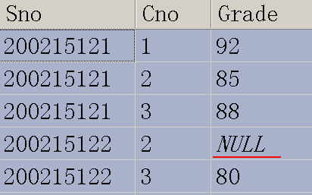


select avg(grade) as av_grade from sc
select avg( isnull( grade , 0 ) ) as av_grade from sc

Slide 37
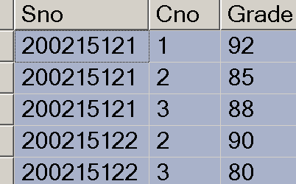
游 标（是系统为用户开设的一个数据缓冲区，存放SQL语句的执行结果）
作用：对SELECT语句返回的结果集进行逐行逐字段处理，把一个完整的数据表按行分开，一行一行的逐一提取记录，并从这一记录行中逐一提取各项数据。
游标指针

Slide 38
游标生命周期
包括：定义、打开游标（Open Cursor）、存取 （Fetch）数据、关闭游标(Close cursor)和释放（Deallocate）游标缓冲区。类似于程序设计语言中的“文件”。对应关系为：
① 游标定义——文件的创建
④ 关闭游标——关闭文件
② 打开游标——打开文件
⑤ 释放游标——删除文件
③ 存取游标——存取文件
⑥ 游标指针——文件指针

Slide 39
一、用DECLARE语句定义游标
1、基于SQL-92标准的DECLARE语句
DECLARE 游标名 [ INSENSITIVE ] [ SCROLL ] CURSOR
FOR
SELECT语句
[FOR{ READ ONLY | UPDATA [ OF 字段名[ , …n] ] } ]
  SELECT指定该游标使用的结果集，不允许使用COMPUTE或INTO子句。
  INSENSITIVE定义游标时自动在系统tempdb数据库中创建一个临时表存储游标使用的数据，在游标使用过程中基表数据改变不影响游标的数据，但该游标的数据不允许修改。省略该项表示游标直接从基表中取得数据，即游标使用的数据将随基表数据的变化而动态变化。
  SCROLL表示该游标可以在FETCH语句中任意指定数据的提取方式，省略该项表示该游标仅支持NEXT顺序提取方式。
UPDATA [OF 字段名[ , …n] ] 表示在该游标内可以更新基本表的指定字段，省略字段名列表表示可以更新所有字段。
  READ ONLY表示只读，该游标中的数据不允许修改，即不允许在UPDATE或DELETE语句中引用该游标。

Slide 40
SQL Server 2005 T-SQL中的扩展DECLARE语句
DECLARE 游标名 CURSOR
[ FORWARD_ONLY | SCROLL ]
[ STATIC | KEYSET | DYNAMIC | FAST_FORWARD ]
[ READ_ONLY | OPTIMISTIC ] [ TYPE_WARNING ]
FOR SELECT语句
[ FOR UPDATE [ OF 字段名 [ , … n ] ] ]
FORWARD_ONLY指定该游标为顺序结果集，只能用NEXT向后方式顺序提取记录。
STATIC与INSENSITIVE 含义相同，在系统tempdb数据库中创建临时表存储游标使用的数据，即游标不会随基本表内容而变化，同时也无法通过游标来更新基本表。
  SCROLL指定该游标为滚动结果集，可以使用向前、向后、定位方式提取记录。

Slide 41
两套游标定义语法SQLServer2005均接受
  DECLARE 学生游标 cursor
  FOR SELECT 学号,姓名, 性别, 年龄, 所在系
  FROM 学生 WHERE 年龄<30
默认为READ ONLY和非SCROLL类型游标

Slide 42
二、用OPEN语句打开游标
OPEN 游标名
  执行查询并将查询结果集放入内存缓冲区，游标指针指向结果第一行之前。
  用DECLARE定义的游标，必须打开以后才能对游标中的结果集进行处理。就是说DECLARE只声明了游标的结构格式，打开游标才执行SELECT语句得到游标中的结果集。
  打开游标后，可以使用全局变量（系统的无参函数）@@ERROR判断该游标是否打开成功。@@ERROR为0则打开成功，否则打开失败。
  使用@@CURSOR_ROWS可得到打开游标中当前存在的记录行数

Slide 43
@@CURSOR_ROWS值的含义
返回值
描述
-m
游标被异步填充。返回值 (-m) 是键集中当前的行数。
-1
游标为动态。因为动态游标可反映所有更改，所以符合游标的行数不断变化。因而永远不能确定地说所有符合条件的行均已检索到。
0
没有被打开的游标，没有符合最后打开的游标的行，或最后打开的游标已被关闭或被释放。
n
游标已完全填充。返回值 (n) 是在游标中的总行数。

Slide 44
三、用FETCH语句从游标中提取数据
FETCH [ next | prior | first | last | absolute
{ n | @nvar} | relative { n | @nvar } ]
FROM 游标名 [ INTO @变量名 [ , …n ] ]
例:
  FETCH absolute 2 FROM 学生游标
  into @xm, @xb, @nl, @bm
  提取第二条记录中的姓名,性别,年龄,所在系到局部变量中

Slide 45
Fetch一次，指针下移一行。一次只能存取一行
作用：将当前行各字段的内容存入局部变量列表中，并且指针下移一行。
影响两个全局变量：@@rowcount （每移一次累加一），@@FETCH_STATUS （0—成功；1—失败；2—被提取的行不存在 ）

Slide 46
参数解释
游标刚打开时
游标指针位置
first
NEXT（默认值）
relative 2
absolute 4
last

Slide 47
四、用CLOSE语句关闭游标
语法格式：CLOSE 游标名
语句功能：释放游标中的结果集，解除游标记录行上的游标指针。
五、用DEALLOCATE语句释放游标
语法格式：DEALLOCATE 游标名
语句功能：删除指定的游标，释放该游标所占用的所有系统资源。

Slide 48
下面的示例打开一个游标（只读，非SCROLL ）并且提取所有的行
DECLARE Employee_Cursor CURSOR FOR
SELECT LastName, FirstName
FROM Employees
WHERE LastName like 'B%'
OPEN Employee_Cursor
FETCH NEXT FROM Employee_Cursor
WHILE @@FETCH_STATUS = 0
BEGIN
FETCH NEXT FROM Employee_Cursor
END
CLOSE Employee_Cursor
DEALLOCATE Employee_Cursor

Slide 49
DECLARE @name CHAR(8), @age smallint, @sex char(4),
@depart char(30)
DECLARE 学生游标 CURSOR for
SELECT Sname, Sage, Ssex, Sdept FROM Student
open 学生游标
FETCH FROM 学生游标 into @name, @age, @sex, @depart WHILE @@FETCH_STATUS=0
BEGIN
print @name + '今年‘ + cast(@age as char(2))+'岁，
性别是‘ + @sex+', ' + '所在系是‘ + @depart
FETCH next FROM 学生游标
into @name, @age, @sex, @depart
END
CLOSE 学生游标
deallocate 学生游标

Slide 50
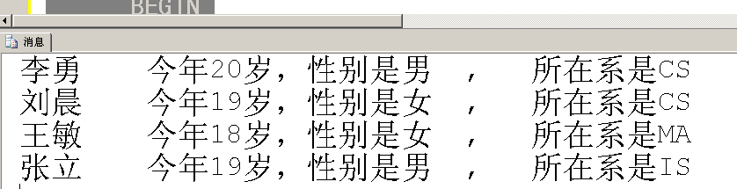
结果：

Slide 51
构建只读和SCROLL游标
例：用游标逐条查看student表中的信息
要求：
  依次显示第二条记录和第四条记录学生的信息
  显示所有学生的信息
  统计被查询学生人数
  统计平均年龄。

Slide 52
DECLARE 学生游标 scroll CURSOR for
SELECT Sname, Ssex, Sage, Sdept
FROM Student
open 学生游标
IF @@error=0 -- 判断游标打开成功
BEGIN
IF @@cursor_rows>0 -- 判断游标结果集记录个数大于
BEGIN
PRINT '游标记录数为：'
+ convert(varchar(2), @@cursor_rows)

Slide 53
DECLARE @xm varchar(8) , @xb nchar, @nl int,
@bm nvarchar(5), @rs int, @pjnl int
FETCH absolute 2 FROM 学生游标
into @xm, @xb, @nl, @bm --提取记录
PRINT '第2条记录: ‘ + @xm + @xb +
cast(@nl AS char(2)) + @bm
FETCH relative 2 FROM 学生游标
into @xm, @xb, @nl, @bm
PRINT '后移2条记录:‘ + @xm + @xb +
cast(@nl AS char(2)) + @bm
SET @rs=0
SET @pjnl=0

Slide 54
PRINT '全部记录为：'
FETCH first FROM 学生游标
into @xm, @xb, @nl, @bm --提取第一条记录
WHILE @@FETCH_STATUS = 0
BEGIN
PRINT cast(@rs+1 AS char(2)) + ':‘ + @xm
+ @xb + cast(@nl AS char(2)) +@bm
FETCH next FROM 学生游标
into @xm, @xb, @nl, @bm
SET @rs= @rs+1
SET @pjnl=@pjnl+@nl
END

Slide 55
PRINT '实际统计记录数为：'+
cast(@rs AS char(2))+ ' 平均年龄为：‘
+ cast(@pjnl/@rs AS char(6))
END
END
ELSE
PRINT '游标打开失败！'
CLOSE 学生游标 -- 关闭游标
DEALLOCATE 学生游标 -- 删除游标

Slide 56
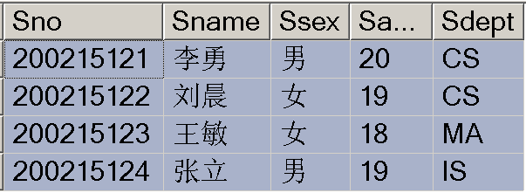
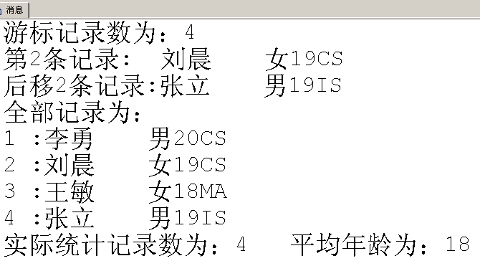
结果：

Slide 57
用游标对数据修改、删除操作（须是可更新游标）
删除操作：Delete 表名 Where Current of 游标名
作用：删除表中与游标位置对应的行，要求表有惟一索引，删除后指针不动，下面的行自动上移。
修改操作：Update 表名 Set 列名=值 [, ····]
Where Current of 游标名
作用：修改表中与游标位置对应的行，要求表有惟一索引

Slide 58
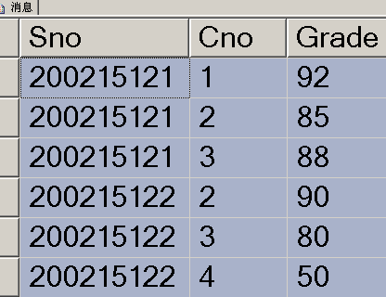
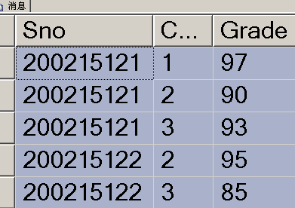
要求：删除Cno为4的记录（元组），其它所有Grade加5

Slide 59
DECLARE @Sno CHAR(9), @Cno CHAR(2), @Grade int
DECLARE 选修游标 CURSOR for SELECT Sno, Cno, Grade
FROM SC for update of Grade
open 选修游标
FETCH FROM 选修游标 into @Sno, @Cno, @Grade
WHILE @@FETCH_STATUS=0
BEGIN
IF rtrim(ltrim(@Cno))=‘4’ --删除课程号为4的记录
Delete SC Where Current of 选修游标
ELSE --分数加5
Update SC Set Grade=Grade+5
Where Current of 选修游标
FETCH FROM 选修游标 into @Sno, @Cno, @Grade
END
CLOSE 学生游标 deallocate 学生游标

Slide 60
T-SQL存储过程
存储过程是存储于RDBMS中的一段由T-SQL语句组成的程序。它是一种数据库对象，其执行代码存储于数据库中的程序中。用户可以通过调用存储过程来操纵数据库。
好处：常用于实现经常使用的数据操作，除执行速度快外，具有：
① 实现较复杂的完整性约束，如动态完整性约束；
② 可在程序中被反复使用，有助于程序的模块化；
③ 有助于提供安全性；
④ 减少网络流量；

Slide 61
类型：分系统存储过程与用户自定义存储过程两类。
系统存储过程：由SQL Server系统提供，用户或数据库管理员可使用它管理和维护数据库中的各种数据信息和对象。系统存储过程以“SP_”开头。
用户自定义存储过程：由用户自己定义。

Slide 62
创建存储过程
CREATE PROCEDURE〈过程名〉
[@〈参数名〉〈参数类型〉[=〈缺省值〉]
[OUTPUT] ]
[ ,...n ]
AS 〈T-SQL语句组〉
  OUTPUT用于给调用者返回值

Slide 63
SQLServer中调用存储过程的语句为：
  EXEC[UTE]〈过程名〉
  [[ @参数= ]{ value | @variable [ OUTPUT ] }]
  [ ,...n ]
  删除存储过程
  DROP PROCEDURE〈存储过程名组〉

Slide 64
例：无参数的存储过程
use 学生_课程
go
create procedure p1
as
select * from 选课 where 成绩>70
调用：
exec p1

Slide 65
例： 创建带精确匹配参数的存储过程。
CREATE procedure p2 ( @cx int , @cno char(3) )
as
select * from sc
where grade>=@cx and Cno =@cno
GO
调用：
exec p2 90, '1'
或： exec p2 @cx=90, @cno='1'
括号可有可无

Slide 66
例: 创建带通配符和默认值参数的存储过程。
  use student
  go
  CREATE procedure
  p3 @xm varchar(10)=‘%S%’
  as
  select * from student where Sdept like @xm
  GO
默认值

Slide 67
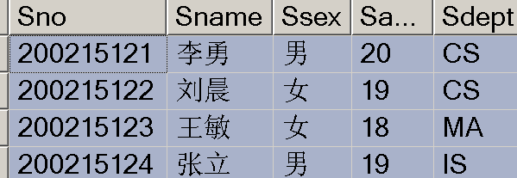
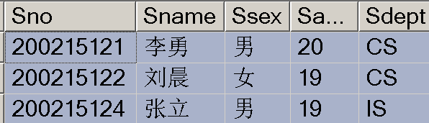

exec p3
exec p3 '%I%'

Slide 68
其它可能的执行方式
declare @cc varchar(10)
set @cc='%明'
execute p3 @cc

Slide 69
例: 创建带输出参数的存储过程。
CREATE PROC num_sales
( @book_id char(6) , /* 输入参数 */
@tot_sales int OUTPUT ) /* 输出参数 */
AS
SELECT @tot_sales=sum(qty) FROM salesdetail
WHERE title_id = @book_id
调用：DECLARE @total int
EXEC num_sales ‘pe53995’,@total OUTPUT

Slide 70
例: 创建带T-SQL语句组的存储过程(根据输入的学生姓名和课程姓名，输出成绩)。
USE myDB --打开数据库
--检查欲创建的存储是否存在，如果存在则删除
IF EXISTS (SELECT name FROM sysobjects
WHERE name = 'proc_Q_stuGrade'
AND type = 'P')
DROP PROCEDURE proc_Q_stuGrade
GO

Slide 71
CREATE PROC proc_Q_stuGrade
@stuName char(20), @kcname char(20)
AS
if (@stuName is null)
print '请输入学生姓名！'
else
if (@kcname is null)
print '请输入课程名称！'
else
select Grade from SC
where Sno=(select Sno from student
where Sname=@stuName) and Cno=
(select Cno from course where Cname=@kcname)
go

Slide 72

exec proc_Q_stuGrade '李勇', ' 数据库'

